Slide 1
بنام خدا
تاسیسات الکتریکی و مکانیکی
رشته معماری

Slide 2
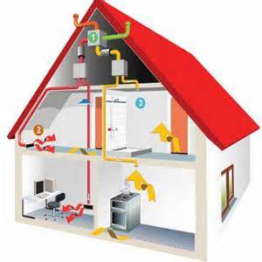
تاسیسات ساختمانی

Slide 3
تاسیسات مکانیکی (mechanical)
تاسیسات الکتریکی (electrical)

Slide 4
A .تاسیسات مکانیکی (mechanical)
مولد ها
مبدل ها
پمپ ها
تهویه مطبوع

Slide 5
وسایل مولد حرارت

Slide 6
دیگ
آبگرم

Slide 7
در این دیگها انرژی حرارتی تولید شده توسط مشعل آب گرم را تولید کرده و سعی می شود تا از تولید بخار جلوگیری شود زیرا در این دیگها هیچ کنترل و سوپاپی در مورد بخار وجود ندارد و در صورت تولید بخار به دیگ آسیب می رساند

Slide 8
انواع دیگ ها
دیگهای چدنی
دیگهای فولادی

Slide 9
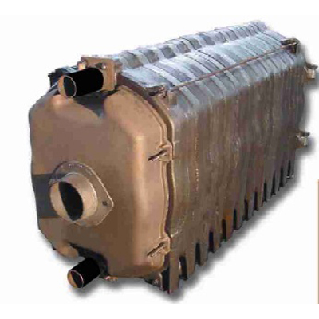
دیگ چدنی
این نوع دیگ از پره های جدا از هم تشکیل شده که در محل نصب دیگ (موتورخانه)به وسیله بوشن یا مغزی پره ها به یکدیگر متصل می شوندو در جابه جایی این نوع دیگ ها به خاطر شکنندگی بالای پره ها باید دقت شود.این نوع دیگ ها به خاطر داشتن روپوش که در آن عایق حرارتی وجود دارد منحصر به فرد است.این نوع دیگ هادوام و عمر زیادی دارند.

Slide 10
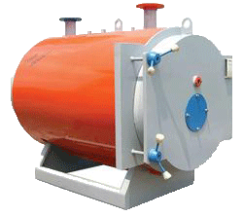
دیگ فولادی
دوام این نوع دیگ ها کمتر از چدنی است.و خطر زنگ زدگی و خوردگی آبه علت ترکیب با اکسیژن در حرارتهای زیاد وجود دارد.بیشتر در سیستم های حرارت مرکزی با آب داغ یا بخار فشار قوی کاربرد داردو در دو مدل ساخته می شود:
1)دیگ فولادی با لوله های آتشین
2)دیگ فولادی با لوله های آب

Slide 11
مزایای دیگهای چدنی
به علت داشتن مقاومت خوب در برابر زنگ‌زدگي عمر آن‌ها زياد است
به دليل پره‌اي بودن ، حمل و نقل آن‌ها آسان است
به علت پر‌ه‌اي بودن ، در صورت نياز مي‌توان با اضافه كردن تعدادي پره ، قدرت حرارتي آن‌ها را افزايش داد
در صورت شكستن پره‌ها ، مي توان آن‌ها را با پره‌ي نو تعويض كرد و احتياجي به تعويض تمامي ديگ نيست.

Slide 12
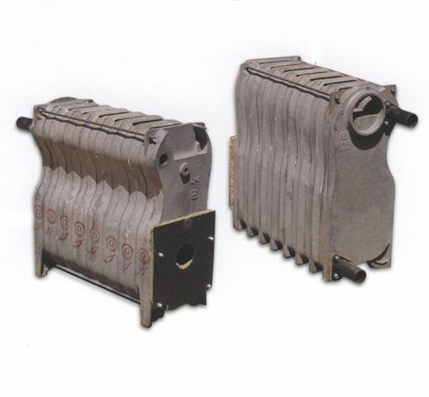

Slide 13
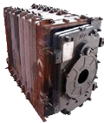

Slide 14
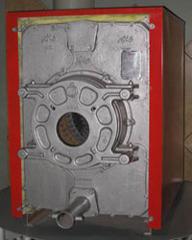

Slide 15
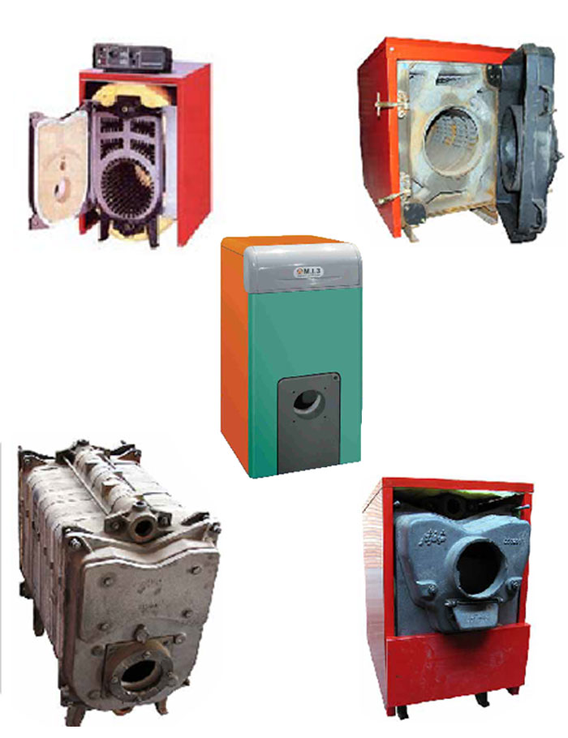

Slide 16
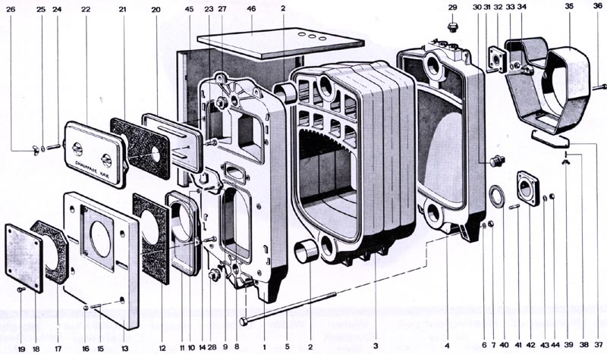

Slide 17
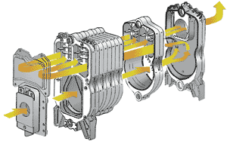

Slide 18
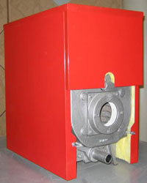
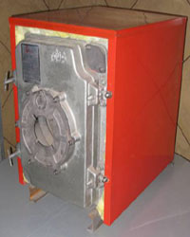
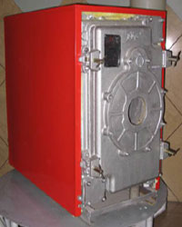

Slide 19
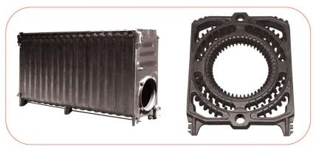

Slide 20
دیگ
فولادی

Slide 21
ديگ‌هاي فولادي به صورت يك پارچه در دو نوع ، يا با لوله هاي آتش (كه در گازهاي حاصل از عمل احتراق از درون لوله‌ها عبور مي كند ) و با لوله‌هاي آب ( كه در آن آب از داخل لوله‌ها مي گذرد ) بر حسب سفارش خريدار مطابق ظرفيت مورد نظر ساخته مي‌شوند

Slide 22
ديگ‌هاي فولادي« فاير تيوب»كه متداول‌تر هستند، از قسمت‌هاي زير تشكيل شده است :
بدنه : بدنه‌ي ديگ به ابعاد مورد نياز از ورق‌هاي فولادي بريده ، پس از نورد شدن جوش كاري مي‌شود .
لوله‌ها : لوله‌هاي ديگ‌هاي فولادي از نوع بدون درز است كه به طول مورد نياز بريده مي‌شود .

Slide 23
صفحات نگه‌دارنده‌ي لوله‌ها: اين صفحات هم وظيفه‌ي نگه‌داشتن لوله‌ها را انجام مي دهند و هم محفظه‌ي داخلي ديگ را از محيط خارج جدا مي‌سازند . در ديگ‌ها با طول كم ، يك « تيوب شيت » در جلو و يكي ديگر در عقب ديگ نصب مي‌شود ؛ ولي در ديگ‌هاي با طول زياد ما بين تيوپ شيت‌هاي جلو و عقب ، تيوب شیت ( يا تيوب شيت‌هاي ) ديگري هم فقط براي نگه‌داشتن لوله‌ها قرارداده مي‌شود.تيوب شيت‌هاي جلووعقب به بدنه‌ي ديگ جوش داده مي‌شوند.

Slide 24
كوره‌: كوره‌ي ديگ كه در آن مواد سوختني ( مازوت نفت كوره يا نفت سياه ، گازوئيل و يا گاز ) به وسيله‌ي مشعل سوزانده مي‌شود ، از ورق فولاد آتش خوار به ابعاد مورد نياز بريده پس از نورد و جوش كاري ، داخل ديگ نصب مي‌شود و سپس به تيوب‌هاي شيت جلو و عقب ديگ جوش داده مي‌شود .

Slide 25
اتصالات لوله‌ي رفت و برگشت : بر روي هر ديگ آب گرم فولادي يك جا براي اتصال لوله‌ي رفت و جاي ديگري براي اتصال لوله‌ي برگشت به ديگ ، پيش‌بيني مي‌شود .
اتصال لوله‌ي انبساط : بر روي ديگ‌هاي فولادي آب گرم محلي ، براي اتصال لوله‌ي انبساط به ديگ ، پيش‌بيني مي‌شود .

Slide 26
شير اطمينان : با توجه به ظرفيت فشار كار ديگ علاوه بر اتصال لوله‌ي انبساط يك و يا دو عدد شير اطمينان حساس در مقابل فشار بر روي آن نصب مي گردد .
شير تخليه : در پايين‌ترين قسمت‌بدنه‌ي ديگ ، يك عدد شير براي تخليه‌ي آب داخل آن ، نصب مي گردد

Slide 27
دريچه‌ها : بر روي ديگ‌هاي فولادي ، دريچه‌ اي به صورت « من هول » (آدم رو ) در بالا و دريچه‌‌اي به صورت « هند هول » ( دست رو ) در دو طرف قسمت پايين ، بر روي بدنه‌ي ديگ پيش‌بيني مي‌شود ، اين دريچه‌ها به وسيله‌ي واشر هاي نسوز و درب‌هاي مخصوص بسته مي‌شوند .

Slide 28
محفظه‌هاي دود: در جلو و عقب ديگ‌هاي فولادي محفظه‌هاي وجود دارد كه گازهاي‌خروجي‌ازيك‌پاس را دريافت كرده،به داخل لوله‌هاي پاس‌بعدي هدايت مي‌كند.
درهاي جلو و عقب : بر روي محفطه‌هاي دود جلو و عقب ، درب هايي لولايي تعبيه شده‌اند كه به وسيله‌ي پيچ و مهره و قرار دادن نخ نسوز در زير آن ها ، بسته مي‌شوند و به هنگام تميز كردن داخل لوله‌ها و محفظه‌‌ي دود از آن ها استفاده مي‌شود

Slide 29
اتصال دودكش: بر روي ديگ‌هاي فولادي نيز مانند ساير ديگ‌ها جهت هدايت محصولات‌احتراق‌به‌خارج‌ ازساختمان‌محلي براي‌اتصال دودكش به آن پيش‌بيني مي‌گردد.
اتصالات مربوط به نشان‌دهنده‌ها : بر روي ديگ‌هاي فولادي جاهايي براي نصب « ترمومتر » ،« ترموستان » و « فشار سنج » پيش بيني مي‌گردد

Slide 30
عايق : بدنه‌ي ديگ‌هاي فولادي به وسيله‌ي يك لايه عايق حرارتي ضخيم ، پوشيده مي‌شود .
پوشش( كاور ) : بر روي عايق بدنه ، پوششي از ورق آلومينيوم و يا ورق فولادي رنگ شده ، كشيده مي‌شود .
شاسي:اكثرديگ‌هاي فولادي دركارخانه‌ها بر روي پايه‌ويا شاسي نصب مي‌گردند، كه در اين صورت نيازي به فوندانسيون مخصوص جهت نصب آن‌ها نيست .

Slide 31
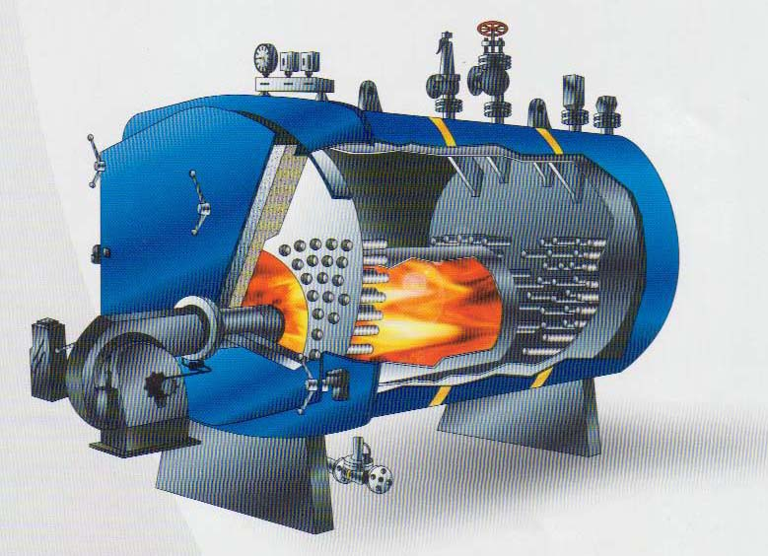

Slide 32
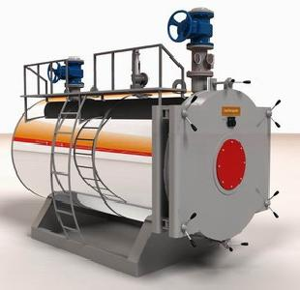

Slide 33
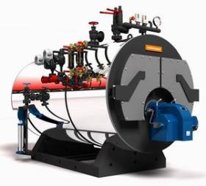

Slide 34
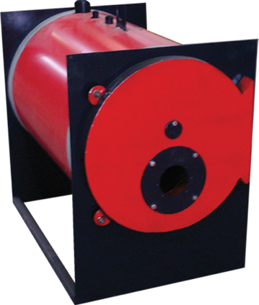

Slide 35
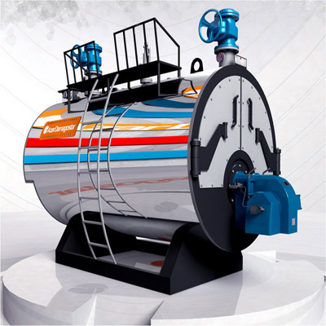

Slide 36
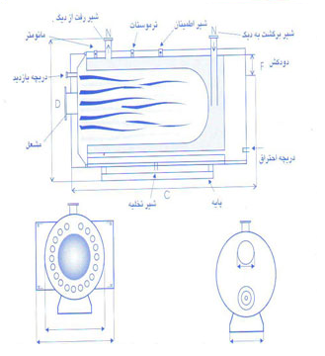

Slide 37
2.مبدلهای حرارتی

Slide 38
در سیستم حرارت مرکزی برای گرم کردن هوای درون ساختمان احتیاج به دستگاههایی است که به آنها مبدل حرارتی یا وسایل پخش کننده حرارت می گویند.

Slide 39
مبدل های حرارتی به طور کلی به دو دسته اصلی تقسیم می شوند:
مبدل های حرارتی طبیعی
مبل های حرارتی اجباری

Slide 40
در مبدل های حرارتی طبیعی بدون اینکه اجباری (نیروی خارجی) وجود داشته باشد انجام می گیرد از مبدل های حرارتی طبیعی می توان رادیاتورها را نام برد

Slide 41
در مبدل های حرارتی اجباری در فضای پشت کویل حرارتی دارای فن هستند که حرارت کویل را بطور اجباری گرفته و به هوای محیط انتقال می دهند از مبدل های حرارتی اجباری می توان فن کویل ها را نام برد

Slide 42
انواع مبدل حرارتی
رادیاتور radiator
کنوکتور convector
فن کویل fan coil
یونیت هیتر unit heater

Slide 43
آب گرم دیگ از طریق لوله رفت وارد این مبدل ها می شود و پس از تبادل حرارت با هوای محل از طریق لوله برگشت به دیگ برمی گردد انتقال حرارت از این مبدل ها بصورت ترکیبی از تشعشع و جابجایی است

Slide 44
محل نصب مبدل های حرارتی
اصولا مبدل های حرارتی را در جاهایی که تلفات حرارتشان بیشتر است باید نصب شوند تا با این تلفات مقابله کنند کاملا واضح است که این نقاط در داخل یک ساختمان زیر پنجره ها و امتداد دیوارهای خارجی و نزدیک درب های ورودی می باشند

Slide 45
رادیاتور
بهترین و ساده ترین وسیله تبادل حرارت در سیستم حرارت مرکزی آبی رادیاتورها می باشند که ممکن است بصورت یکپارچه یا بصورت قطعات مجزایی که هر قطعه را پره رادیاتور می نامند ساخته شوند

Slide 46
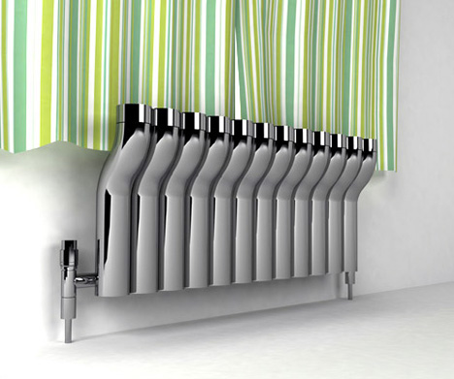
انواع سیستم های تهویه مطبوع
3
سیستم های تمام آب All water systems
رادیاتور

Slide 47
انواع رادیاتورها از نظر شکل ظاهری
رادیاتورهای لوله ای
رادیاتورهای تخت
رادیاتورهای معمولی

Slide 48
رادیاتورها از نظر جنس
رادیاتورهای چدنی
رادیاتورهای فولادی
رادیاتورهای آلومینیومی

Slide 49
محاسن رادیاتورهای آلومینیومی نسبت به سایر رادیاتورها
جاگیری کمتر
حمل و نقل آسانتر
سبک تر و زیباتر
ضد زنگ و پوسیدگی
راندمان حرارتی بالا

Slide 50
شیر رادیاتور
شیری که سر راه ورود آبگرم به رادیاتور قرار می گیرد را شیر رادیاتور گویند
این شیر دارای مهره و ماسوره ای جهت بازو بسته کردن رادیاتور از سیستم می باشد
شیرهای رادیاتور قابل تنظیم هستند یعنی می توان توسط آنها مقدار عبور آب را تنظیم کرد

Slide 51
ابعاد رادیاتور
انواع رادیاتورها در اندازه های مختلف به بازار عرضه می شوند
رادیاتورهای فولادی موجود در بازار به شرح زیر است:
150*300
150*500
150*600
200*300
200*500
200*600

Slide 52
عدد کوچکتر پهنای رادیاتور و عدد بزرگتر فاصله مراکز دو بوشن ورودی و خروجی آب رادیاتور را مشخص می نماید
انتخاب نوع رادیاتور با توجه به شرایط مکان توسط طراح سیستم انجام می گیرد

Slide 53
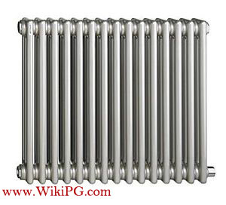

Slide 54
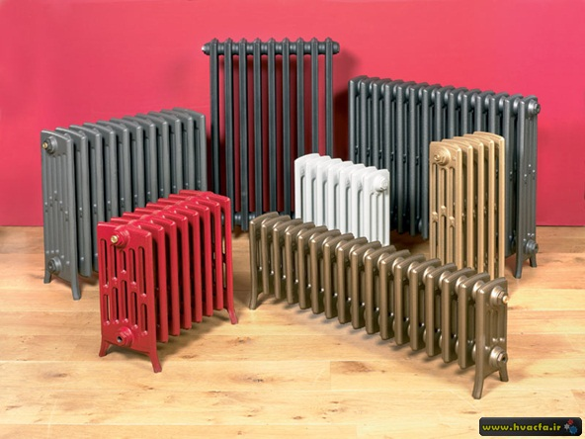

Slide 55
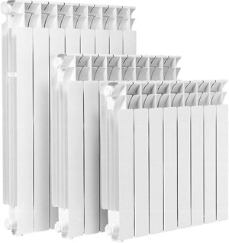

Slide 56
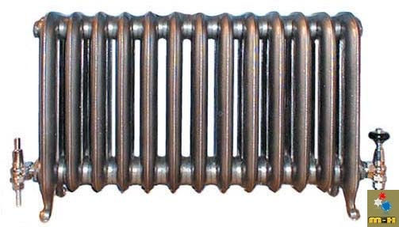

Slide 57
کنوکتور convector
یکی از وسایل مبدل حرارت کنوکتور می باشد که از تعدادی لوله با پره آلومینیومی که در داخل جعبه با محفظه ای قرار دارند تشکیل شده است. ساختمان کنوکتور شبیه فن کویل می باشد با این تفاوت که دارای بادبزن نمی باشد. هوا از پایین وارد محفظه شده و پس از تبادل حرارت با لوله های پره دار گرم و سبک شده و از بالا خارج می شود.

Slide 58
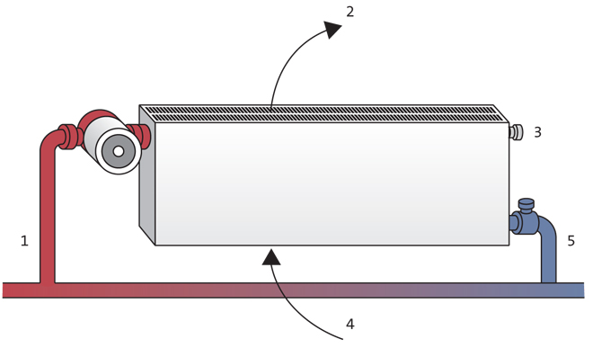
قدرت حرارتی کنوکتور بستگی به عوامل زیر دارد:
ارتفاع محفظه
مقدار و طول لوله ها
جنس پره ها و لوله ها
محل قرار گرفتن آن و خروج هوا
آب داخل لوله

Slide 59
انتقال حرارت در کنوکتور به صورت جابجایی طبیعی صورت می گیرد و تنظیم حرارتی آن بوسیله شیر ( کم و زیاد کردن سیال ورودی ) و یا دمپر ( کم و زیاد کردن جریان هوای خروجی ) انجام می شود.

Slide 60
برای اینکه دسترسی به داخل کنوکتور مشکل است بنابراین شیر هواگیری آن را اغلب از نوع شیر خودکار انتخاب می کنند.
کنوکتور برای جایی که از بخار و یا آب داغ به عنوان حامل حرارت استفاده می شود مناسب است زیرا امکان تماس پیدا کردن با سطوح داغ وجود ندارد

Slide 61
انواع کنوکتور
آویز
مبلی
نیمه مبلی
دیواری
لوله پره دار

Slide 62
فن کویل FAN COIL
یک مبدل حرارتی دو فصلی است که با گردش هوای اجباری کار می کند فن کویل در ساختمانهای اداری و آموزشی کاربرد بیشتری دارد. در تابستان می توان فن کویل را به چیلر وصل کرد و در زمستان فن کویل را به موتورخانه وصل می کنند.

Slide 63
اجزا تشکیل دهنده فن کویل
کویل حرارتی و برودتی
فن
الکتروموتور
تشتک یا عرق گیر
فیلتر هوا
دریچه ورود هوا
کلید قطع و وصل

Slide 64
تعداد طول و قطر لوله های مسی و همچنین تعداد ردیف های کویل بر مبنای ظرفیت فن کویل محاسبه و طراحی می شود.
کویل های فن کویل مجهز به لوله های رفت و برگشت (ورودی و خروجی) و لوله هواگیر می باشند.

Slide 65
کاربرد فن کویل
بهترين كاربرد سيستم فن كويل مربوط به مواردي است كه بخواهيم درجه حرارت هر فضا بطور جداگانه كنترل شود.
كاربردهاي مناسب اين سيستم عبارتند از:
هتلها و متلها و ساختمانهاي اپارتماني و ساختمانهاي اداري .
اگر چه در تعدادي از ساختمانهاي بيمارستانها نيز از سيستم فن كويل استفاده ميشود ولي اين موضوع چندان مناسب نبست زيرا بازده فيلتر هواي فن كويلها كم است و نگهداري و تميز كردن انها نيز مشكل خواهد بود.

Slide 66
انواع فن کویل از نظر مجاری هوا
فن کویل هایی که دو مجرا برای جریان هوا دارند:
1- ورودی هوای برگشت از پایین
2- ارسال هوا از پایین
فن کویل هایی که سه مجرا برای جریان هوا دارند:
1- ورود هوای برگشت از پایین
2- ورود هوای تازه از پشت
3- ارسال هوا از بالا

Slide 67
انواع فن کویل از نظر ارسال هوا
فن کویل با ارسال هوا از بالا
فن کویل با ارسال هوا از جلو
فن کویل با ارسال هوا از بالا و جلو
Notes:
مبدل های حرارتی

Slide 68
انواع فن کویل از نظر ساخت
زمینی
سقفی
کانالی

Slide 69
فن کویل زمینی
ظرفیت این فن کویل‌ها ۲۰۰ الی ۱۰۰۰ فوت مکعب در دقیقه بوده و هوا را بصورت بالا زن یا روبرو زن منتشر می‌سازند.

Slide 70
فن کویل سقفی
ظرفیت این فن کویل‌ها هم معمولاً بین ۲۰۰ الی ۱۰۰۰ فوت مکعب در دقیقه می‌باشد. این فن‌کویل‌ها به دوصورت کابینت دار و بدون کابینت می‌باشند.

Slide 71
فن کویل کانالی
در ظرفیت‌های ۶۰۰ الی ۲۰۰۰ فوت مکعب در دقیقه ساخته می‌شوند و به سه طرح زیر می‌باشد:
1- کانالی سقفی توکار
2-کانالی سقفی روکار
3-کانالی دیواری روکار ایستاده

Slide 72
موارد استفاده فن کویل
فن کویلها معمولاً به دو صورت مورد استفاده قرار می‌گیرند. در حالت اول فن کویل فقط حرارت و برودت مورد نیاز را تامین می‌کند و هوای تازه توسط هوارسان مرکزی و بوسیله کانال‌های توزیع هوا در سطح محل منتشر می‌گردد تا تهویه مناسب در محل مورد نظرانجام گیرد. در این حالت میزان بار سرمایی وگرمایی توسط ترموستات بکار رفته در فن کویل و با خاموش و روشن شدن فن تنظیم می‌گردد.

Slide 73
در حالت دوم علاوه بر تامین حرارت و برودت مورد نیاز، وظیفه تامین هوای تازه را نیز بعهده دارد. بدین صورت که فن دستگاه، هوای تازه را از طریق دریچه تعبیه شده در پشت فن کویل گرفته و در محل پخش می‌کند. از محاسن این روش می‌توان به کاهش هزینه‌های مربوط به سیستم هوارسان مرکزی و متعلقات مربوطه اشاره نمود و عدم فیلتراسیون هوای تازه از معایب این روش می‌باشد.

Slide 74
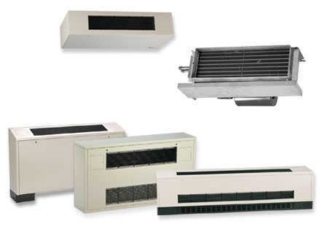
انواع سیستم های تهویه مطبوع
3
سیستم های تمام آب All water systems
فن کویل

Slide 75
یونیت هیتر unit heater
یونیت هیتر از یک کویل حرارتی پره دار که بصورت مارپیچ در داخل محفظه ای فلزی قرار دارد تشکیل شده است. در داخل کویل آبگرم یا آب داغ یا بخار آب جریان دارد و انتقال حرارت بوسیله یک فن که در پشت کویل حرارتی قرار دارد انجام می گیرد. یونیت هیتر قدرت تبادل حرارتی بیشتری نسبت به کنوکتور و رادیاتور دارد لذا برای گرمایش محل های بزرک نظیر کارخانجات یا اماکن ورزشی یا فروشگاههای زنجیره ای و ... استفاده می شود.

Slide 76
قسمتهای مختلف یونیت هیتر
کویل
بادبزن (ونتیلاتور)
محفظه فلزی
صافی
دمپر

Slide 77
انواع یونیت هیتر از نظر واسطه و انرژی حرارتی
در این طبقه بندی یونیت هیترها به انواع
آبی
بخار
برقی تقسیم بندی می شوند .

Slide 78
انواع یونیت هیتر از نظر نوع پروانه
در این طبقه بندی یونیت هیترها به انواع
ملخی
سانتریفوژ تقسیم بندی می شوند

Slide 79
انواع یونیت هیتر از نظر ترتیب قرار گرفتن قطعات
مکنده (که به وسیله پروانه از روی کویل مکیده می شود)
دمنده (که در آن هوا بوسیله فن به روی کویل دمیده می شود) تقسیم بندی می شود

Slide 80
انواع یونیت هیتر از نظر محل نصب
در این طبقه بندی یونیت هیترها به انواع سقفی آویزی و زمینی دسته بندی می شوند در نوع سقفی آویزی جریان هوا می تواند افقی و یا عمودی باشد و در نوع زمینی دستگاه بروی زمین نصب می شود و هوا بوسیله هدایت کننده هایی به سمت و محل مورد نظر هدایت می شود

Slide 81
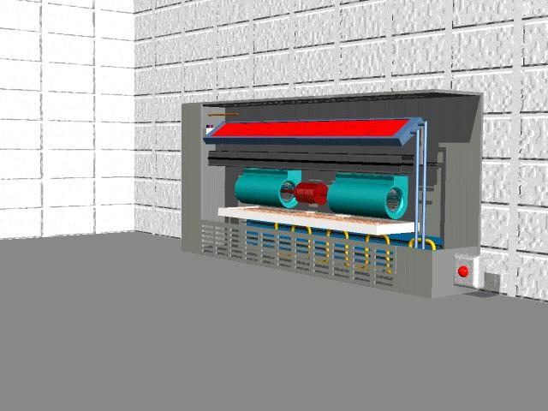
یونیت هیتر زمینی

Slide 82
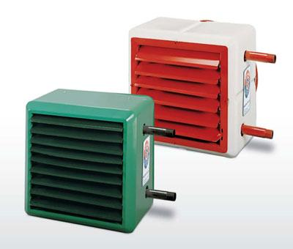
یونیت هیترسقفی

Slide 83
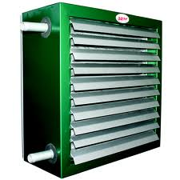

Slide 84
کاربرد یونیت هیتر
یونیت هیترها برای موارد زیر به کار می روند :
1- داشتن قدرت حرارتی زیاد
2- جاگیری کمتر مخصوصا در مدلهای دیواری و سقفی
3- توزیع بهتر هوای گرم
4- سرعت زیاد در گرم کردن فضا

Slide 85
انتخاب یونیت هیتر
با استفاده از فاکتورهای مهم زیر می توان تعداد و مدل مورد نظر یونیت هیتر را تعیین کرد :
1- سیال حامل انرژی
2- نوع یونیت هیتر مناسب
3- محل قرار گیری یونیت هیتر
4- سطح مجاز سروصدا
5- ظرفیت حرارتی
6- نیاز به انجام تصفیه مکانیکی

Slide 86
پمپ ها (Pumps)

Slide 87
پمپ ها (Pumps)
به طور کلی پمپ به دستگاهی گفته می شود که انرژی مکانیکی را از یک منبع خارجی می گیرد و به سیالی که از آن عبور می کند می دهد. در نتیجه انرژی سیال بعد از خروج از پمپ افزایش می یابد. از این وسیله برای انتقال سیال به یک ارتفاع معین و یا حرکت سیال در مدارهای مختلف هیدرولیکی و سیستم های لوله کشی و به طور کلی انتقال سیال از یک نقطه به نقطه دیگر استفاده می شود.

Slide 88
در انتخاب نوع پمپ و طراحی آن، مشخصات هیدرولیک سیستم، خصوصیات فیزیکی و شیمیایی سیال نظیر گرانروی، وزن مخصوص، درجه حرارت، خورندگی و همچنین وجود اجسام ناخالص و گازهای همراه با سیال و سرانجام مقدار حجم عبوری سیال از پمپ در واحد زمان، مد نظر قرار می گیرد.
متدوال ترین نحوه تقسیم بندی پمپ ها بر مبنای نحوه انتقال انرژی به سیال است. در این روش پمپ ها به دو دسته اصلی تقسیم می شوند:

Slide 89
1) پمپ های دینامیکی (Dynamic Pumps):
پمپ هایی که انتقال انرژی از آن ها به سیال به طور دائمی انجام می شود را پمپ های دینامیکی می گویند. پمپ های گریز از مرکز از انواع پمپ های دینامیکی می باشند.

Slide 90
2) پمپ های جابه جایی ((Displacement Pumps:
پمپ هایی که انتقال انرژی از آن ها به سیال به صورت متناوب صورت می گیرد را پمپ های جابه جایی می نامند. پمپ های پیستونی (رفت و برگشتی) از انواع پمپ های جابه جایی هستند.

Slide 91
« پمپ های گریز از مرکز ((Centrifugal Pumps »
متداول ترین نوع پمپ ها در صنعت نوع گریز از مرکز است زیرا:
پمپ های گریز از مرکز در بین انواع پمپ ها به علت شکل ساده ساختمانی، نسبت پایین حجم به توان مصرفی و تنوع فراوان موارد مصرف در مقایسه با سایر پمپ ها از اهمیت بیشتری برخوردار می باشند:

Slide 92
هر پمپ گریز از مرکز دارای بخش های زیر می باشند:
1) لوله ورودی یا قسمت مکش ((Suction
2) لوله خروجی یا قسمت رانش ((Discharge
3) پوسته لوله ((Shell
4) چرخ یا پروانه پمپ ((Impeller

Slide 93
« تقسیم بندی پمپ های گریز از مرکز »
متداول ترین روش تقسیم بندی از دیدگاه طراحی و عملی، تقسیم بندی براساس مسیر حرکت سیال در پروانه است. از این نظر پمپ های گریز از مرکز به سه دسته اصلی تقسیم می شوند:
1) پمپ های گریز از مرکز با جریان شعاعی ((Radial Flow
2) پمپ های گریز از مرکز با جریان محوری ((Axial Flow
3) پمپ های گریز از مرکز با جریان مختلط ((Mixed Flow

Slide 94
در نوع اول، سیال موازی محور وارد پروانه پمپ و عمود بر آن از پروانه خارج می شود از این پمپ ها برای ایجاد فشارهای بالا در دبی های کم استفاده می شود.
در نوع دوم، سیال موازی با محور وارد پروانه شده و موازی با آن نیز خارج می شود. از این پمپ برای تولید دبی های زیاد و ارتفاع های کم (ارتفاعی که پمپ به سیال می دهد) استفاده می شود.
در نوع سوم، سیال موازی محور وارد پروانه و به طور مایل نسبت به محور از پروانه خارج می شود از این پمپ ها برای فشار ها و دبی های متوسط استفاده می شود.

Slide 95
«مشخصات اصلی پمپ های گریز از مرکز»
- قیمت ارزان واحد پمپ نسبت به یک کیلووات قدرت مفید تولیدی.
- جریان سیال به طور دائم و یکنواخت می باشد.
- فضای کمتری را متناسب با قدرت تولیدی اشغال می کند.
- هزینه نگهداری نسبتا کمی دارد.
- راندمان بالایی در فرآیندها دارند.

Slide 96
اجزا اصلی و ساختمان مکانیکی:

Slide 97
1- محرک (الکتروموتور)
2- شفت
3-محفظه پمپ

Slide 98
سیستم های تهویه مطبوع

Slide 99
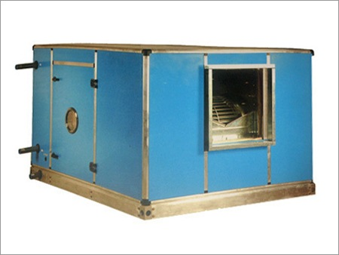
انواع سیستم های تهویه مطبوع
1
سیستم های تمام هوایی All Air Systems
ایرواشر Air Washer

Slide 100
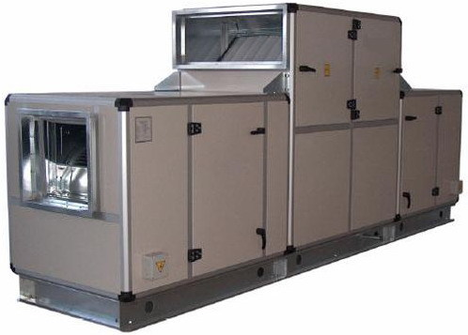
انواع سیستم های تهویه مطبوع
1
سیستم های تمام هوایی
هواساز AHU

Slide 101
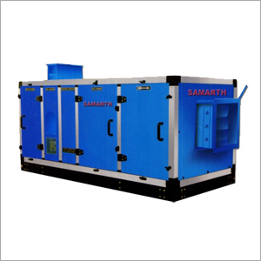
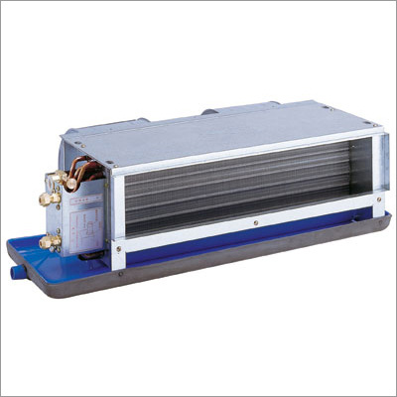
انواع سیستم های تهویه مطبوع
2
سیستم های هوا – آب Air & water systems
هواساز + فن کویل

Slide 102
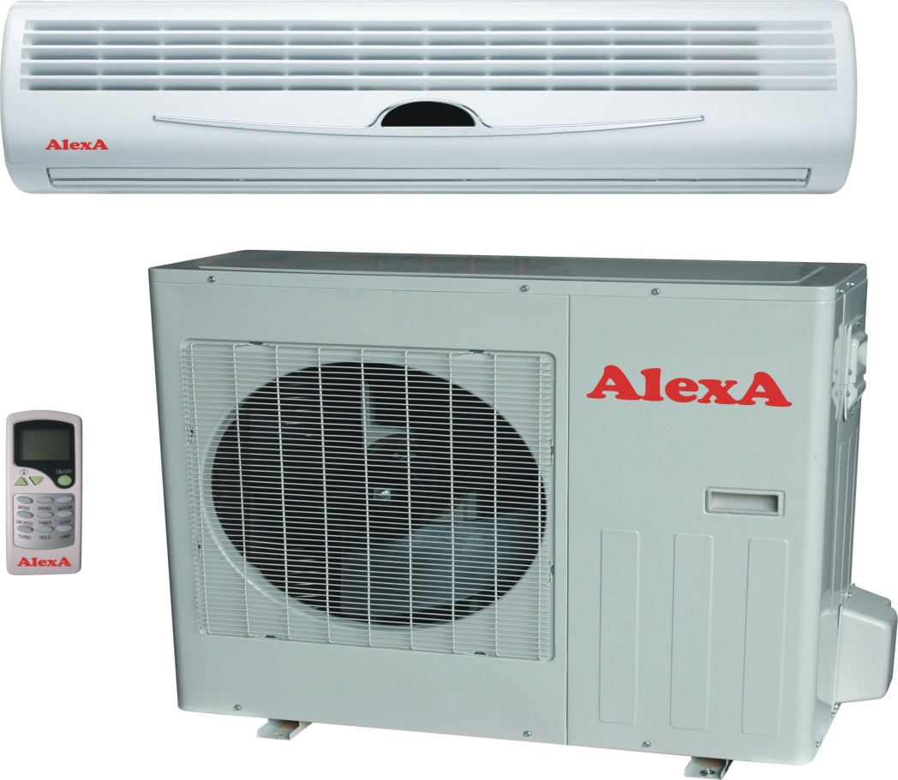
انواع سیستم های تهویه مطبوع
4
سیستم های انبساط مستقیمDX coil systems
اسپیلیت

Slide 103
انواع سیستم های تمام هوا

Slide 104
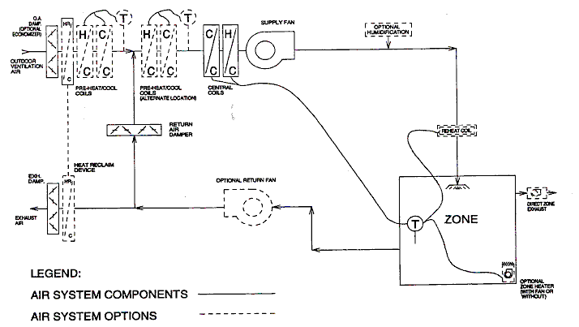
معرفي سیستم های تمام هوايي
1
CAV Single Zone System

Slide 105
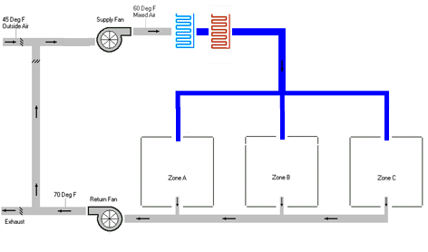
معرفي سیستم های تمام هوايي
1
CAV Single Zone System
در یک سیستم CAV حجم هوای فن برابر با حداکثر هوای مورد نیاز فضاها است و دمای فضاها توسط تغییر در دمای هوای خروجی از کویل کنترل می شود.
مزایا :
طراحی آسان، قابل اتکا و بدون پیچیدگی.
مناسب فضاهایی که کنترل فشار در آن ها مهم است.
معایب :
* مصرف بالای انرژی که شامل اتلاف انرژی سرمایش، گرمایش و فن می شود.

Slide 106
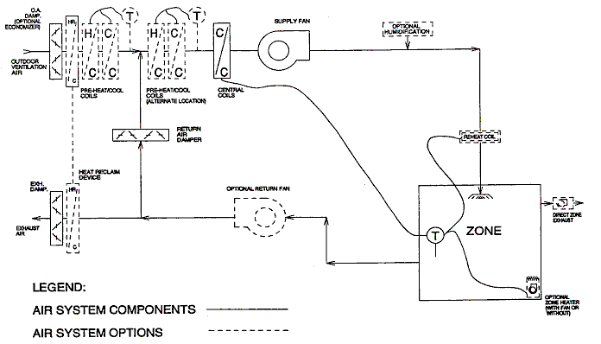
معرفي سیستم های تمام هوايي
2
CAV Terminal Reheat System

Slide 107
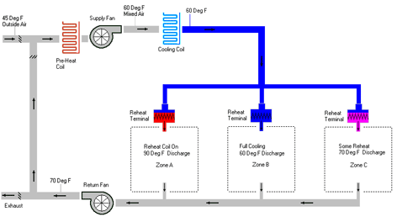
معرفي سیستم های تمام هوايي
2
CAV Terminal Reheat System
در این سیستم هوا مطابق با شرایط بدترین زون سرد شده و برای سایر زون ها مطابق نیاز آن در ترمینال مربوطه بازگرمایش میشود.
مزایا :
کنترل رطوبت به خوبی صورت میگیرد.
طراحی و کنترل سیستم راحت است.
معایب :
* اتلاف انرژی آن زیاد است(دور فن حداکثر و بازگرمایش).

Slide 108
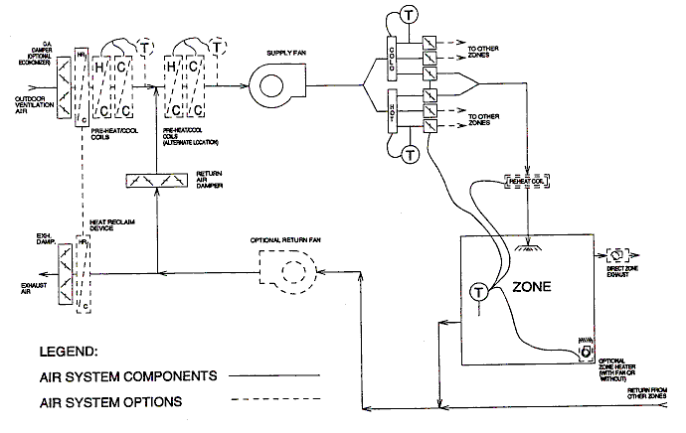
معرفي سیستم های تمام هوايي
3
CAV 2-Deck Multizone System

Slide 109
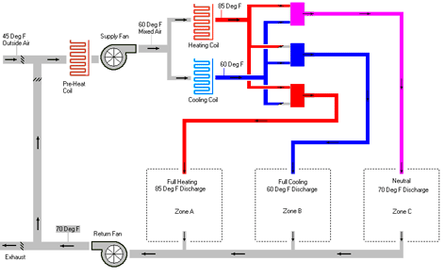
معرفي سیستم های تمام هوايي
3
CAV 2-Deck Multizone System

Slide 110
معرفي سیستم های تمام هوايي
3
CAV 2-Deck Multizone System
مزایا:
توزیع هوا ساده است چون هر زون کانال مربوط به خود را دارد.
امکان کنترل رطوبت و رطوبت زدایی به صورت مرکزی.
تعمیر و نگهداری کاملا مرکزی است.
دستگاه هواساز به صورت کامل در کارخانه ساخته میشود.
معایب :
*تعداد کانال های خارج شده از هواساز زیاد است و نیاز به فضا دارد .
* مصرف انرژی آن نسبتا زیاد است (در ماه های سرد که هوای گرم و سرد مخلوط می شوند).

Slide 111
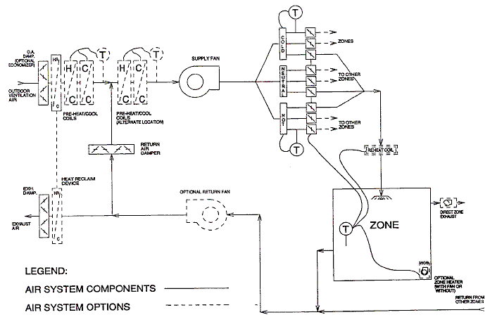
معرفي سیستم های تمام هوايي
4
CAV 3-Deck Multizone System

Slide 112
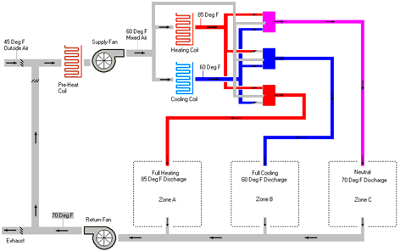
معرفي سیستم های تمام هوايي
4
CAV 3-Deck Multizone System

Slide 113
معرفي سیستم های تمام هوايي
4
CAV 3-Deck Multizone System
مزایا:
سیستمی کاملا عملی و از لحاظ مصرف انرژی بسیار با صرفه است.
از لحاظ سهولت نصب، این سیستم از سیستم چند زونه با گرمایش زون مناسب تر است.
معایب :
* برای فضاهای که به میزان زیادی هوای تازه نیاز دارند باید تدابیر خاصی اتخاذ شود (مثلا ممکن است دمای پلنوم کنار گذر خیلی پایین بیاید).
* نمی تواند مانند چند زونه با بازگرمایش رطوبت را کنترل کند.

Slide 114
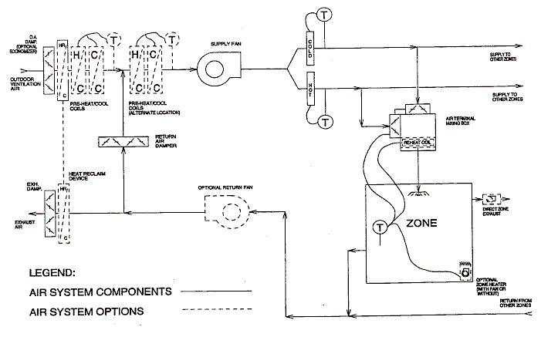
معرفي سیستم های تمام هوايي
5
CAV Dual Duct System

Slide 115
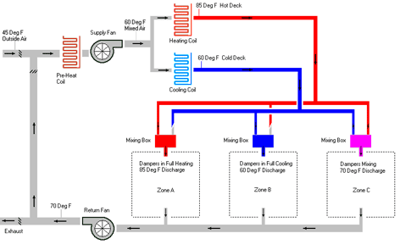
معرفي سیستم های تمام هوايي
5
CAV Dual Duct System

Slide 116
معرفي سیستم های تمام هوايي
5
CAV Dual Duct System
ترموستات اتاقی دمپر هوای گرم و سرد را کنترل و با مخلوط کردن هوا دمای مورد نیاز را تأمین میکند.
مزایا :
سیستم تمام هوایی است و هزینه اولیه و نگهداری آسان تری دارد.
در مصرف انرژی زیاد صرفه جویی نمیکند ولی از سیستم بازگرمایش با صرفه تر است زیرا در تابستان کویل گرم کار نمیکند و هوای سرد و برگشت مخلوط میشوند.
معایب :
* در مورد کنترل رطوبت مشکل دارد.
* کانال کشی بیشتری دارد و هزینه اولیه آن بالاست.
* طراحی آن در مقایسه با سیستم بازگرمایش مشکل تر است.

Slide 117
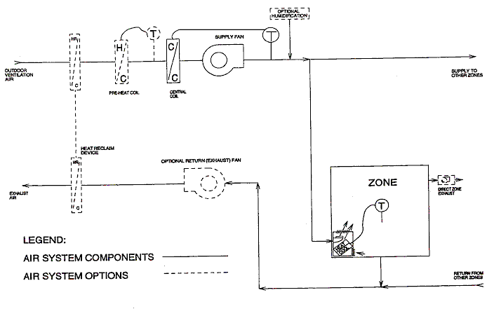
معرفي سیستم های تمام هوايي
6
CAV 4-Pipe Induction System

Slide 118
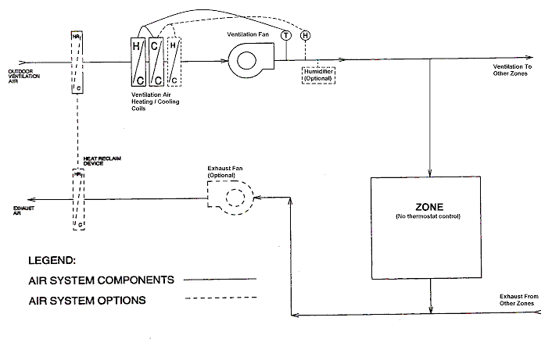
معرفي سیستم های تمام هوايي
7
CAV Tempering Ventilation System

Slide 119
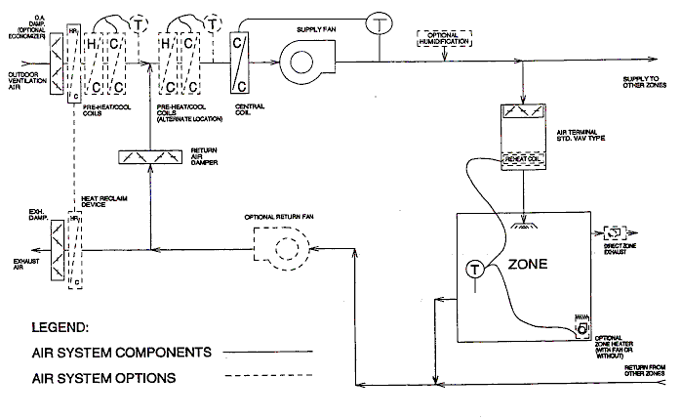
معرفي سیستم های تمام هوايي
8
VAV Systems

Slide 120
معرفي سیستم های تمام هوايي
8
VAV Systems
مزایا:
یک سیستم VAV خالص هیچ گونه انرژی حرارتی و الکتریکی هدر نمی دهد.
هواسازهای VAV غالبا کوچکترند و کانال کشی در این سیستم ها ابعاد کوچکتری دارد.
در این سیستم فن بر خلاف CAV فن همواره در حالت حداکثر کار نمی کند و انرژی انتقالی کمتری مصرف می شود.
معایب :
* این سیستم تنها می تواند سیستم سرمایشی باشد در نتیجه برای تکمیل آن نیاز به سیستم های کمکی می باشد.
* ثابت نگه داشتن و کنترل فشار به دلیل تغییر حجم هوای ورودی مشکل و نیازمند کنترل های پیچیده تری است.
* تأمین هوای تازه مورد نیاز در حالت پاره بار مشل است.
* کم شدن سرعت هوا در حالت پاره بار گردش هوا را مختل می کند.

Slide 121
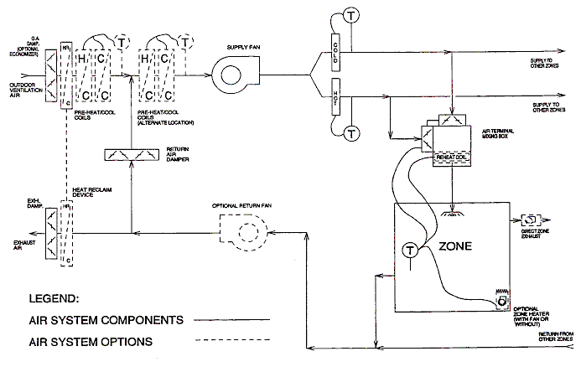
معرفي سیستم های تمام هوايي
9
VAV 1-Fan Dual Duct System

Slide 122
معرفي سیستم های تمام هوايي
9
VAV 1-Fan Dual Duct System

Slide 123
معرفي سیستم های تمام هوايي
9
VAV 1-Fan Dual Duct System
مزایا :
اتلاف انرژی فقط در فصل زمستان اتفاق می افتد و خیلی کمتر از حالت CAV است.
طراحی و نصب آسان.
در انرژی انتقالی صرفه جویی می کند.
فضای مورد نیاز برای عبور کانال ها از زیر سقف کم است.
در این سیستم به خوبی می توان از چرخه با صرفه استفاده کرد که مصرف انرژی را به صورت قابل توجهی کاهش می دهد.
معایب :
* باز هم اتلاف انرژی وجود دارد.
* رطوبت زدایی به خوبی CAV نیست هر چند با تغییراتی در کنترل ترمینال میتوان رطوبت زدایی را انجام داد.
* یک سیستم هوایی آبی است.
هزینه اولیه آن نسبت به VAVپایه بیشتر است هر چند قابل توجیه است.

Slide 124
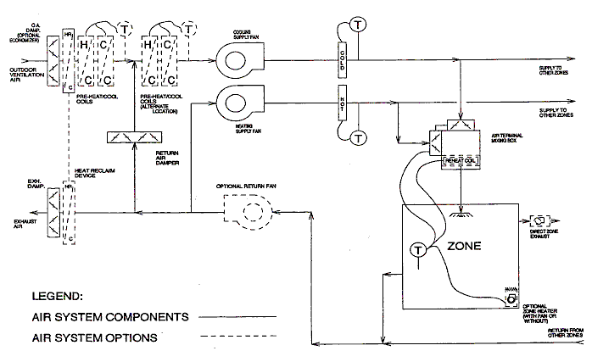
معرفي سیستم های تمام هوايي
10
VAV 2-Fan Dual Duct System

Slide 125
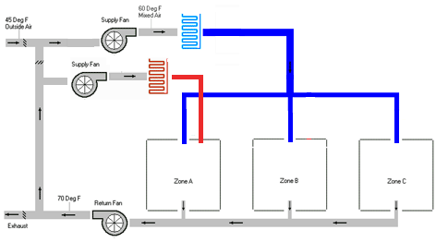
معرفي سیستم های تمام هوايي
10
VAV 2-Fan Dual Duct System

Slide 126

معرفي سیستم های تمام هوايي
11
Variable Volume / Temperature (VVT) System

Slide 127
شوفاژ
شوفاژ دیواري که بعضا با نام پکیج شناخته شده است، محصولی است که گرمایش و آب گرم بهداشتی
اماکن مختلف را تامین می کند . این دستگاه به گونه اي طراحی شده است که اجزاي تشکیل دهنده
مدارهاي گاز، گرمایش، آب گرم مصرفی و سیستم کنترلی این مدارها در مجموعه اي کوچک قرار دارد و
به علت وزن کم قابل نصب روي دیوار می باشد.
به این ترتیب با استفاده از آن نیاز به احداث موتورخانه در ساختمان ها منتفی خواهد شد
شوفاژ دیواري ، با وجود کوچکی، معادل یک موتورخانه عمل می کند.

Slide 128
دستگاه پکیج گرمایی :
پکیج گرمایی وظیفه تامین آب گرم مصرفی وتامین آب گرم رادیاتورها را بر عهده دارد که در دو مدل
دیواري و زمینی طراحی شده اند . که در مدلهاي زمینی داراي یک منبع آب گرم مصرفی می باشند و
به هنگا م استفاده از آب گرم مصرفی گردش آب گرم در رادیاتورها متوقف نمی شود ولی در
پکیجهاي دیواري که منبع آب گرم مصرفی ندارد دستگاه نمی تواند در آن واحد هم آب گرم مصر فی
را تامین کند و هم آب گرم رادیاتورها را تامین کند . لذا الویت گرمایش با گرم کردن آب گرم
مصرفی می باشد وتا زمانیکه شیر آب گرم مصرفی باز باشد دستگاه نمی تواند رادیاتورها را گرم کند

Slide 129

ابعاد پکیج دیواري

Slide 130

روش کار پکیج دیواري

Slide 131
راهنماي انتخاب ونصب وراه اندازي دستگاهها
انتخاب دستگاه:
1دودکش ساختمان
2متراژ ساختمان
3مقدار مورد نیاز آب گرم مصرفی
4- تامین اکسیژن مورد نیاز دستگاه

Slide 132
شرایط و مقدار مورد نیاز آب گرم مصرفی در ساختمان:
دستگاه پکیج گرمایی وظیفۀ گرم نمودن رادیاتورهاي ساختمان و تامین آب گرم مصرفی در ساختمان را
بر عهده دارد.

Slide 133
پکیج بدون فن
1-ارتفاع دودکش
2-دودکش مستقل
3-فاصله از روي دستگاه تا سوراخ دودکش دیوار
4-کلاهک تعدیل
5-طول لوله افقی دودکش
6-عایق نمودن لولۀ دودکش

Slide 134

نقشه انفجاري پکیج دیواري بدون فن

Slide 135

نمونه هایی از مدل هاي مختلف دودکش دو جداره و اتصالات آن:

Slide 136


Slide 137


Slide 138


Slide 139
پکیج فن دار
HERMETIK
شرایط مورد نیاز جهت استفاده از دستگاه فن دار:
دستگاه فن دار طوري طراحی شده است که نیازي به دودکش ساختمان ندارد و هوای مورد نیاز
سوختن در دستگاه از محیط آزاد بیرون از محل نصب دستگاه به داخل دستگاه مکیده می شود . به
همین دلیل دستگاه فن دارمجهز به یک دودکش مخصوص دوجداره می باشد که جداره داخلی آن
قطرش 6 سا نتیمترمی باشد و دود دستگاه ازطر یق این لوله به محیط بیرون تخلیه می گردد و جداره
خارجی آن 10 سانتیمترمی باشد که لوله 6 سانتیمترتخلیه دود در آن قراردارد و هواي تازه مورد
نیازجهت سوختن در دستگاه ازطریق این لوله وارد محفظه احتراق دستگاه می شود.

Slide 140

نقشه انفجاري یک پکیج دیواري فن دار

Slide 141
لوله کشی و شیر آلات

Slide 142


Slide 143

انواع لوله ها و کاربرد آنها
لوله های فلزی(فولادی، گالوانیزه، چدن)
لوله های سیمانی و آزبست
لوله های پلی پروپیلن
لوله های پلی اتیلن
لوله های پنج لایه
لوله های پی وی سی
لوله های پوش فیت

Slide 144

فولادی:
شامل لوله های درز دار یا بدون درز سیاه
مورد استفاده در حرارت مرکزی و آتش نشانی
آتش نشانی
حرارت مرکزی (آبگرمکن، پکیج و سیستم مرکزی)

Slide 145
لوله های چدنی: مورد استفاده در فاضلاب و آب باران
لوله های سیمانی: مورد استفاده در دودکش و خطوط انتقال
آب. از این لوله ها کمتر استفاده می شود.
لوله های پلی پروپیلن: مورد استفاده در آب سرد ساختمانها
لوله های پلی اتیلن: مورد استفاده در انتقال آب، گاز و فاضلاب
لوله های پنج لایه: مورد استفاده در آب سرد و گرم

Slide 146



اندازه و استانداردهای لوله در سرویس های بهداشتی:

Slide 147
کولر گازی
ساختمان كولرھاي گازي :
ساختمان كولرھاي گازي را دو قسمت عمده زير تشكیل مي دھد :
١- قسمتھاي الكتريكي
٢- قسمتھاي مكانیكي

Slide 148

انواع سیستم های تهویه مطبوع
4
سیستم های انبساط مستقیمDX coil systems
كولر گازي

Slide 149
قسمتھاي الكتريكي كولرھاي گازي عبارتند از:
١- سیمھاي رابط
٢- موتور الكتريكي (كمپرسور)
٣- خازن يا كاپاسیتور
٤- اورلود يا فیوز حرارتي اتوماتیك
٥- ترموستات
٦- كلید چند وضعیتي يا سلكتور
٧- الكتروموتور پروانه ھا (موتورفن)
٨- كلید قطع و وصل جريان برق
٩- تابلوي برق

Slide 150
سیمھاي رابط كولرھاي گازي :
رسانیدن انرژي الكتريكي به محلھاي مصرف، كه عمدتاً موتور الكتريكي (كمپرسور) و
الكتروموتور پروانه است، به عھده سیمھاي رابط مي باشد.

Slide 151
موتور الكتريكي (كمپرسور) :
موتور الكتريكي كولرھاي گازي، معمولاً با كمپرسور در يك پوسته آھني قرار داشته و داراي
قدرت زيادي مي باشد.
اين موتورھا نیز سیم پیچھاي اصلي و راه انداز(راه انداز و كمكي) دارند كه مشتركاً در ھسته
مخصوص قرار مي گیرند.

Slide 152
خازن يا كاپاسیتور:
در كولرھاي گازي معمولاً از دو خازن (دوبل خازن) كه در يك محفظه قرار دارند استفاده مي
كنند. ھدف از بكار گیري خازنھا عمدتاً افزايش گشتاور در مرحله راه اندازي مي باشد.

Slide 153
اورلود يا فیوز حرارتي اتوماتیك :
براي حفاظت موتور در مقابل نوسانات برق و ساير پیشامدھاي ناخواسته الكتريكي از
فیوزھاي اتوماتیك حرارتي استفاده مي نمايند.
اين فیوز گاھي در خارج از پوسته آھني موتور و كمپرسور، و گاھي در داخل آن قرار مي گیرد.

Slide 154
ترموستات كولرھاي گازي :
ترموستات كولرھاي گازي، وسیله اي است كه براي تنظیم میزان سردي محیط مورد استفاده
قرار مي گیرد.

Slide 155
كلید چند وضعیتي يا سلكتور :
به كمك اين كلید مي توان ھريك از دورھاي كند و تند موتور پروانه ھا (فن) را به كار انداخت .
اين كلید داراي يك گیره مشترك و چند گیره قطع و وصل استكه ھر يك از آنھا به دورھاي
مختلف موتور پروانه ھا وصل مي شود.

Slide 156
بخش مكانیكي كولرھاي گازي :
١- كمپرسور
٢- كندانسور يا رادياتور
٣- اواپراتور يا خنك كننده
٤- فیلتر يا دراير
٥- صداگیر
٦- پروانه كندانسور
٧- جعبه پروانه كندانسور
٨- پروانه اواپراتور
٩- جعبه و پروانه اواپراتور
١٠ - لوله كاپیلاري يا لوله مويي
١١ - سیني زير
١٢ - پنجره خروج ھوا يا دريچه ھوا

Slide 157
چیلر
چیلر دستگاهی جهت ایجاد برودت بر اساس عمل تراکمی و یا جذبی یک مایع می باشد.
انواع چیلر:
چیلرها به دو دسته چیلرهای تراکمی و جذبی تقسیم می شوند. چیلرهای تراکمی با استفاده از انرژی الکتریکی و چیلرهای جذبی با استفاده از انرژی حرارتی باعث ایجاد برودت و سرما می شوند.

Slide 158
چیلر تراکمی:
در چیلرهای تراکمی گاز ابتدا توسط کمپرسور، متراکم می گردد. این گاز سپس به کندانسور وارد شده توسط آب یا هوای محیط ، خنک شده و به مایع تبدیل می گردد این مایع با عبور از شیر انبساط یا لوله موئین وارد خنک کننده(اواپراتور) که در فشار کمتری قرار دارد می شود که این کاهش فشار باعث تبخیر مایع گردیده و در نتیجه مایع سرد کننده با گرفتن حرارت نهان تبخیر خود از محیط خنک کننده، باعث ایجاد برودت در موادی که با قسمت خنک کننده در ارتباطند می گردد.سپس گاز ناشی از تبخیر، به کمپرسور منتقل می شود و این چرخه تکرار می شود.

Slide 159
انواع چیلر تراکمی
1-چیلر تراکمی رفت و برگشتی
2-چیلر تراکمی اسکرو

Slide 160
چیلر جذبی
در چیلرهای جذبی برخلاف چیلرهای تراکمی از جذب کننده (Absorber) و مولد حرارتی (ژنراتور) بجای کمپرسور استفاده می گردد. عمومی ترین خنک کننده در چیلرهای جذبی سیستم لیتیوم برماید است. در این سیستم، در قسمت جذب کننده بخار آب توسط لیتیوم برماید غلیظ، جذب و در قسمت مولد حرارتی، آب بر اثر حرارت تبدیل به بخار می شود. بخار آب در کندانسور که دارای فشار 1/0 اتمسفر است به حالت مایع در می آیدو سپس در خنک کننده که تحت فشار 01/0 اتمسفر دوباره به بخار تبدیل می گردد و آب برای اینکه تبخیر گردد گرمای نهان خود رااز محیط خنک کننده می گیرد و باعث ایجاد برودت می گردد سپس بخار آب ایجاد شده در خنک کننده به جذب کننده منتقل می گردد و دوباره این چرخه تکرار می شود.

Slide 161
انواع چیلر جذبی
1- گروه تک اثره (Single effect)
که خود به سه دسته چیلرهای تک اثره با تغذیه بخار، تک اثره با تغذیه آب داغ ( دمای بالای 100 درجه سانتیگراد) و تک اثره با تغذیه آب گرم ( دمای زیر100 درجه سانتیگراد) تقسیم می شوند که نحوه کار آنها مشابه بوده و همگی دارای حداقل یک مولد حرارتی می باشند.
2- گروه دو اثره (Double effect)
که به دو دسته دو اثره با تغذیه بخار و دو اثره با شعله مستقیم طبقه بندی می شوند. این چیلرها، جز نسل جدید چیلرهای جذبی بوده و دارای سیکل تبرید کاملتری نسبت به چیلرهای جذبی تک اثره است.

Slide 162
منبع انبساط
منبع انبساط(Expansion Tank) منبع باز یا بسته ای می باشد که در ارتباط مستقیم با سیستم های تحت فشار در موتور خانه (مانند دیگ های آبگرم (بویلر) و چیلر ) می باشد.
منابع انبساط برای کنترل انبساط حجمی آب موجود در سیستم های تاسیساتی در اثر افزایش دما ، تعبیه می شود.

Slide 163
طرز کار منبع انبساط
آب موجود در چرخه تاسیسات ساختمان، بعد از دریافت گرما در دیگ، منبسط شده و حجم آن افزایش می‌یابد. جهت جلوگیری ازخروج این حجم اضافی از چرخه و همچنین کنترل فشار استاتیک سیستم گرمایش ساختمان، منبعی تعبیه می‌شود که به آن منبع انبساط می‌گویند. با افزایش حجم آب موجود در چرخه، منبع انبساط پر خواهد شد و به دلیل ارتفاع آن نسبت به دیگ، فشار استاتیکی برابر با ارتفاع منبع (عددی بین 3 تا 10 bar بسته به ارتفاع بنا و نوع دیگ) روی آن اعمال می کند که بنا به اصل ظروف مرتبطه، این فشار به تمام آب موجود در چرخه تاسیسات اعمال می‌شود و باعث بالارفتن آب از لوله‌ های تاسیسات می‌گردد. به عبارتی دیگر، منبع انبساط با جمع آوری و ذخیره حجم اضافی ناشی از انبساط حجمی آب، که بر اثر گرما بوجود آمده است، از طریق مکانیزم‌های داخل سیستم هد فشاری لازم برای بالا رفتن آب در لوله‌های تاسیسات را یکسان می کند.

Slide 164
دسته بندی منابع انبساط
منابع انبساط بنابر نوع فشار کاری به دو دسته کلی زیر تقسیم بندی می شود:
1. منبع انبساط باز
2. منبع انبساط بسته

Slide 165
منبع انبساط باز
منابع انبساط باز (Open expantion tank) در فشار اتمسفر کار می کنند.
این دسته از منابع انبساط در ارتفاعی بالاتر از دیگ (معمولا در پشت بام) قرار می‌گیرند و حجم اضافی ناشی از انبساط آب تاسیسات، برای ورود به آن‌ها از لوله رابط بین دیگ و منبع بالا رفته و فشاری معادل ارتفاع ستون آب بالارفته به کل سیستم اعمال می‌کند.
محدوده عملکرد این منابع به ارتفاع ساختمان وابسته می‌باشد که این فشار با توجه به اختلاف ارتفاع بین دیگ و منبع انبساط قابل محاسبه و تنظیم است. اما به دلیل این که ارتفاع ستون آب بالا آمده از منبع انبساط، هد فشاری لازم برای بالارفتن آب گرم در لوله‌های تاسیسات را تنظیم می کند، منبع انبساط باز را باید همواره در ارتفاعی بالا‌تر از بالاترین مبادله‌گر گرما نصب کرد که مطابق استاندارد‌های موجود، اختلاف ارتفاع بین منبع و آخرین مبادله‌گر باید بیش از 2 متر باشد.
منبع انبساط باز از طریق لوله ارتباطی که با دیگ دارد و توسط شناور موجود در آن، مقدار آب موجود در چرخه را نیز کنترل می‌کند، بدین ترتیب که در صورت بروز هرگونه نشتی در چرخه تاسیسات که باعث کاهش حجم یا همان افت ارتفاع سطح آزاد آب موجود در منبع انبساط شود، با اضافه نمودن آب شهری به اندازه آب خروجی از چرخه، مقدار آب چرخه ثابت می‌ماند.

Slide 166
منبع انبساط بسته
منبع انبساط باز با وجود سادگی روش طراحی و ساخت، دارای معایبی است که از آن چه می‌توان به موارد زیر اشاره کرد:
انتقال حرارت زیاد با هوای سرد محیط
حجم لوله‌کشی نسبتا بالا (بیش از ارتفاع ساختمان) جهت کارگذاری منبع
عدم جوابگویی برای فشار های بیش از 3 bar در ساختمان های کوتاه
بروز خوردگی در حضور اکسیژن هوا و آب

Slide 167
برای رفع معایب فوق، از منبع انبساط بسته استفاده می‌کنند. در داخل منبع انبساط بسته، مخزنی پر از گازی تحت فشار و نیز قسمتی برای ورود آب وجود دارد که از طریق برقراری تعادل فشاری بین گاز تحت فشار و آب، مقدار فشار آب تعیین می‌شود. بدین ترتیب منبع انبساط بسته، نیازی به نصب در ارتفاعی بالاتر از دیگ را ندارد و می توان آن را در موتورخانه و در نزدیکی دیگ (بر روی خروجی انبساط روی دیگ) تعبیه کرد.
منابع انبساط بسته را با توجه به مکانیزم عملکردی، نوع گاز و نوع مخزن حجم متغیر، به انواع زیر تقسیم می‌شوند:
منبع انبساط بسته قابل تنظیم
منبع انبساط بسته دیافراگمی

Slide 168
منبع انبساط بسته قابل تنظیم
در این مدل از منابع انبساط، با کاهش و یا افزایش دمای سیستم، آب منبسط یا منقبض شده، هوا به منبع تزریق یا از آن خارج می‌شود. بدین ترتیب که در ابتدا شیر الکترونیکی خروجی هوا بسته و کمپرسور خاموش می‌باشد. در این حالت مقدار کمی آب در دمای پایین در منبع موجود است. بعد از گرم شدن آب، حجم آن افزایش می‌یابد و هوای درون منبع از طریق شیر خارج می‌شود. زمانی‌که مقدار آب درون منبع به بیشترین حجم مجاز خود رسید، شیر خروج هوا بسته می‌شود و فشار ثابت می‌گردد و در این حالت، در صورت کاهش دما که باعث کاهش حجم آب می‌گردد، هوا از طریق کمپرسور به منبع تزریق می‌گردد تا فشار هوای درون منبع ثابت بماند.

Slide 169
منبع انبساط بسته دیافراگمی
در این مدل از منبع انبساط، برای جبران کاهش و یا افزایش آب منبسط شده، به منبع آب تزریق شده و یا از آن خارج می‌گردد. در حقیقت این منبع از یک بخش حاوی هوا یا نیتروژن و یک بخش خالی تشکیل شده‌ که بوسیله یک دیافراگم پلاستیکی انعطاف‌پذیر از هم جدا شده‌اند. بخش گازی حاوی مقدار معینی از هوا و یا نیتروژن است که در متراکم‌ترین حالت بیشترین فشار اعمال شده به چرخه را تحمل می‌نماید. بخش خالی منبع نیز توسط آب منبسط شده پر می‌شود. این آب منبسط شده، دیافراگم حائل بین دو بخش را آنقدر به سمت بخش گازی جابجا می‌کند که بخش گازی به فشرده ترین حالت حالت خود برسد که در این صورت فشار عملیاتی مورد نیاز چرخه تامین می‌گردد.

Slide 170
برج خنک‌کننده
برج خنک کننده
دستگاهی است که برای خنک سازی آبی که در فرایندهای سردسازی سیستمهای تهویه مطبوع، نیروگاهها، پالایشگاهها و دیگر واحدهای صنعتی مورد استفاده قرار می‌گیرد، به کار می‌رود .

Slide 171
اجزا
۱- فن (پنکه)
فن‌ها نقش مهمی در خنک سازی دارند و از نوع فن محوری یا سانتریفیوژ می‌باشند.
۲- پکینگ ها
برای افزایش تبادل حرارتی بین جریان آب و هوا در داخل برج خنک کن از پکینگ‌ها استفاده می‌گردد که با افزایش سطح تماس جریان آب با هوا و همچنین کاهش سرعت جریان آب، در خنک سازی جریان آب نقش موثری دارند.پکینگ‌ها بصورت شبکه‌ای بوده و در دو نوع غشایی(Film Packing) و اسپلاش (Splash Packing)در برج خنک کن‌ها مورد استفاده قرار می‌گیرند.
۳- حوضچه یا باسین
در قسمت زیرین برج خنک کن قرار دارد و آب خنک شده در آن جمع آوری شده و به سمت سیستم‌های سردسازی هدایت می‌شود.
۴- قطره گیرها
تیغه‌های قطره گیر برای جلوگیری از پخش ذرات آب و ممانعت از خروج آنها به محیط بیرون از برج خنک کن بکار می‌روند.
جنس ساختاری
برج خنک کن‌ها معمولاً به سه صورت فلزی، فایبر گلاسی و بتنی ساخته می‌شوند

Slide 172
دسته بندی
برج خنک کن‌ها را با توجه به موارد زیر می‌توان دسته بندی کرد.البته باید توجه داشت که یک برج خنک کن می‌تواند ترکیبی از هر کدام از دسته‌های زیر باشد و این دسته بندی صرفاً برای نشان دادن وضعیت عملکرد برج خنک کن‌ها در حالات زیر می‌باشد:

Slide 173
۱-نیروی محرک جریان هوا
برج خنک‌کن فن‌دار(مکانیکی)
برج خنک کن بدون فن (طبیعی)
۲-مکانیسم انتقال حرارت
برج خنک کن مرطوب
برج خنک کن خشک
برج خنک کن خشک-مرطوب
۳-نحوه برخورد جریان‌های آب و هوا
برج خنک کن با جریان هوای متقاطع
برج خنک کن با جریان هوای مخالف

Slide 174
اساس کار
اساس کار تمام برج خنک کن‌ها بر مبنای ایجاد سطح تماس بیشتر بین جریان آب گرم و هوای سرد و در نتیجه تبادل حرارتی بین این دو می‌باشد. عموماً در برج خنک کن‌ها آب گرم توسط لوله‌هایی به بالای برج منتقل شده و در آنجا یا بصورت طبیعی و یا با آبفشانهایی به سمت پایین برج به جریان می‌افتد که در طول این مسیر با توجه به نوع برج به شیوه‌های مختلف با جریان هوای سرد برخورد می‌کند.

Slide 175
محل نصب
محل نصب برج خنک کن باید بگونه‌ای باشد که مانعی در اطراف آن برای ورود جریان هوای تازه به داخل برج وجود نداشته باشد همچنین در صورت استفاده از چندین برج در کنار هم باید تدبیری اندیشه شود که هوای گرم خروجی از برجها مستقیماً وارد همدیگر نشده تا باعث کاهش راندمان و عدم کارایی برج شوند.

Slide 176

همه چیز درباره گرمایش از کف

Slide 177
به طور کلی سه نوع روش گرمایش از کف موجود است:
1. گرمایش با هواي گرم
2. گرمایش با جریان الکتریسیته
3. گرمایش با آب گرم

Slide 178


Slide 179

نمایی از اجراي سیستم گرمایش از کف:

Slide 180


Slide 181


Slide 182


Slide 183
B.تاسیسات الکتریکی (electrical)
ﺗﺎﺳﯿﺴﺎت اﻟﮑﺘﺮﯾﮑﯽ:
ﻣﺠﻤﻮﻋﻪ اي اﺳﺖ از ﺗﺠﻬﯿﺰات اﻟﮑﺘﺮﯾﮑﯽ ﺑﻪ ﻫﻢﭘﯿﻮﺳﺘﻪ ﺑﺮاي اﻧﺠﺎم ﻫﺪف ﯾﺎ اﻫﺪاف ﻣﻌـﯿﻦ
ﮐﻪ داراي ﻣﺸﺨﺼﺼﻪ ﻫﺎي ﻫﻤﺎﻫﻨﮓ وﻣﺮﺗﺒﻂ ﺑﺎﺷﻨﺪ.

Slide 184
منبع
مرجع تخصصی مهندسین ایران | معمارفا
www.memarfa.com

Slide 185
THE END

